Slide 1
Universidad Francisco Marroquín
Machine Learning
Primer semestre 2018

Slide 2
Gradient Descent
En la última clase empezamos a definir el método de gradient descent.
Método de optimización para funciones matemáticas
Método iterativo(busca encontrar el punto mínimo de la función dando pequeños pasos en dirección inversa a la derivada)
Utiliza un hyper-parametro llamado “learning rate” que controla el tamaño de los pasos.
Utiliza la derivada de la función como guía para saber en que dirección dar los pasos.
Definimos la expresión de GD para una variable independiente “x” cómo:
x = x – lr*dx (lr = learning rate, dx = derivada de la función respecto de “x”)
Hoy veremos GS para funciones de 2 variables independientes y como aplicarlo en ML(regresión lineal)
Veremos lineamientos para elegir el learning rate.

Slide 3
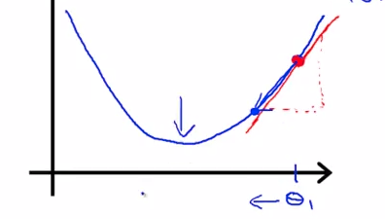
Gradient Descent
Volviendo al ejemplo de 1 variable independiente, usaremos la variable independiente θ1 y la función J(θ1).
Según la definición de gradient descent sabemos que cada iteración/paso actualiza:
Que pasa con esta expresión cuando la derivada es positiva:
Para este caso la derivada un número positivo.
La actualización entonces queda: θ1 = θ1 – lr(valor positivo)
Si operamos el lado derecho de la expresión: θ1 – lr(valor positivo)
– lr(valor positivo) , valor negativo por positivo, da negativo
Esto tiene el efecto de reducir(o mover a la izquierda) el valor de θ1

Slide 4
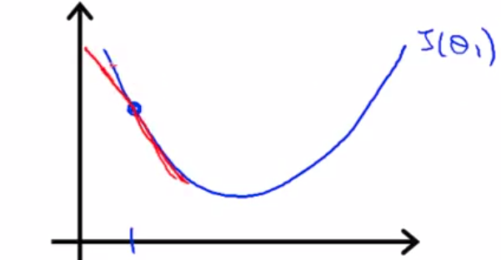
Gradient Descent
Volviendo al ejemplo de 1 variable independiente, usaremos la variable independiente θ1 y la función J(θ1).
Según la definición de gradient descent sabemos que cada iteración/paso actualiza:
Que pasa con esta expresión cuando la derivada es negativa:
Para este caso la derivada un número negativo.
La actualización entonces queda: θ1 = θ1 – lr(valor negativo)
Si operamos el lado derecho de la expresión: θ1 – lr(valor negativo)
– lr(valor negativo), valor negativo por negativo, da positivo.
Esto tiene el efecto de aumentar(o mover a la derecha) el valor de θ1

Slide 5
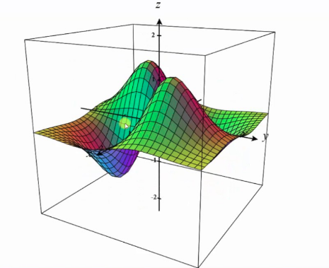
Gradient Descent
Ahora que ya tenemos el caso base de minimizar una función de una variable independiente, ampliemos al caso de funciones de 2 variables independientes θ0 y θ1
Utilizaremos una función J(θ0 ,θ1)
Una función de 2 variables , produce un plano tri-dimensional.
Podemos pensar en un plano donde para cada valor de θ0 y θ1, hay un valor J que representa la altura en ese punto.
Buscamos encontrar el punto mas bajo.
En el caso de una variable GS usa la derivada para saber en que dirección(derecha,izquierda) dar el paso para la variable independiente, para múltiples variables, necesitamos saber en que dirección se da el paso PARA CADA VARIABLE INDEPENDIENTE.
Para funciones de múltiples variables , se usa el gradiente de la función para saber en que dirección la función aumenta mas rápidamente
Recordatorio: el gradiente no es mas que un conjunto de derivadas, una para cada variable independiente.

Slide 6
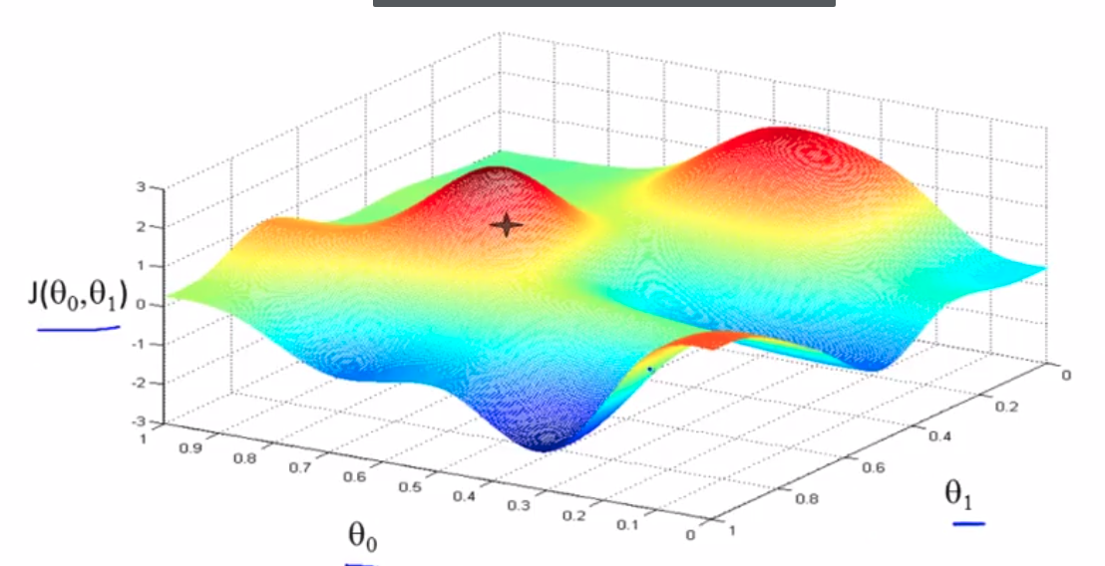
Gradient Descent
El proceso de gradient descent para 2 variables es exactamente igual, pero ahora tenemos 2 variables para actualizar en lugar de 1, y utilizamos gradiente(derivadas parciales) en lugar de la derivada respecto a una variable.
Proceso/algoritmo de GD
Iniciamos en un punto de salida(comúnmente aleatorio , o bien 0)
Repetir hasta lograr convergencia:
Dar un pequeño paso en la dirección de mayor decrecimiento de la función. Nota: El gradiente de la función puede interpretarse como la dirección de mayor crecimiento de la función, pero nos interesa la dirección de mayor decrecimiento, por lo cual usamos el valor negativo del gradiente.

Slide 7
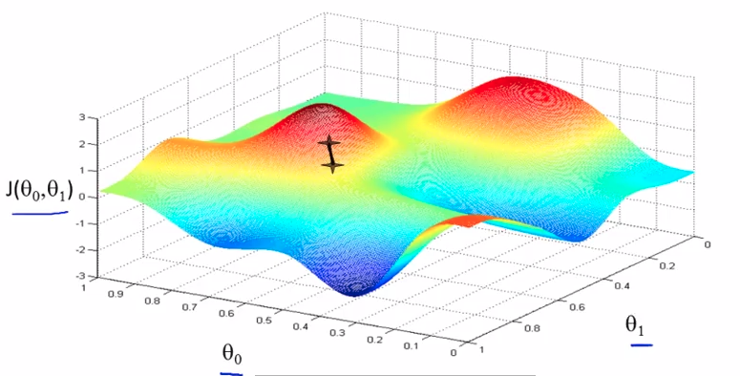
Gradient Descent
Estando en el punto inicial, se da un pequeño paso en la dirección de mayor decrecimiento.

Slide 8
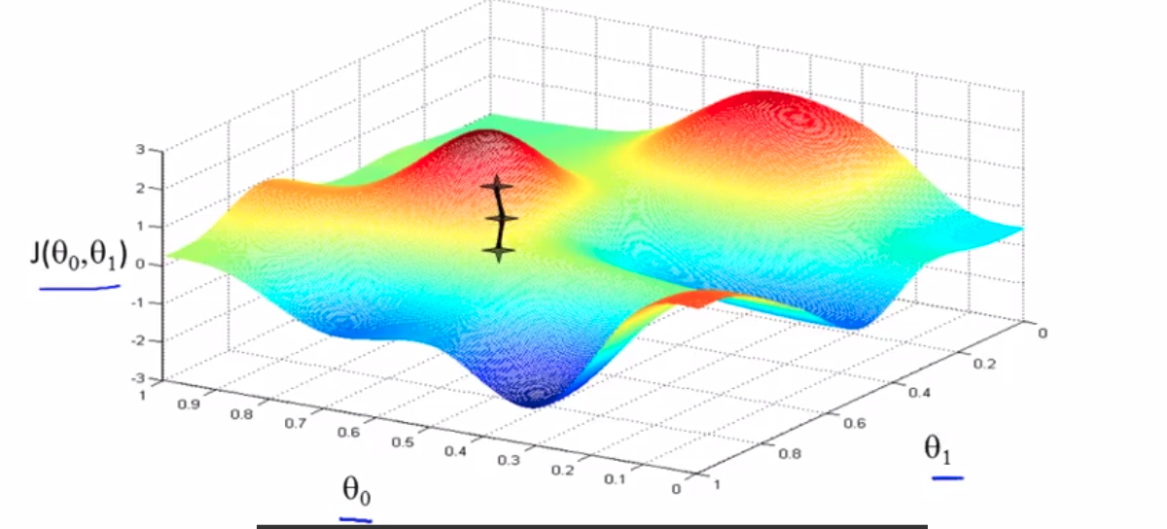
Gradient Descent
El proceso se repite hasta la convergencia(encontrar un mínimo)

Slide 9
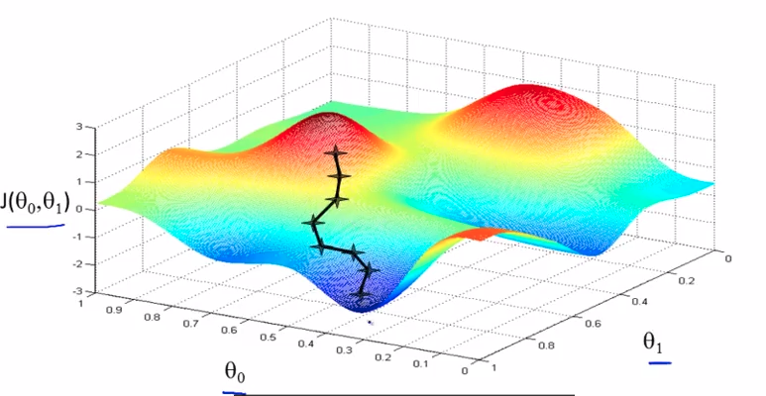
Gradient Descent
El proceso se repite hasta la convergencia(encontrar un mínimo)

Slide 10
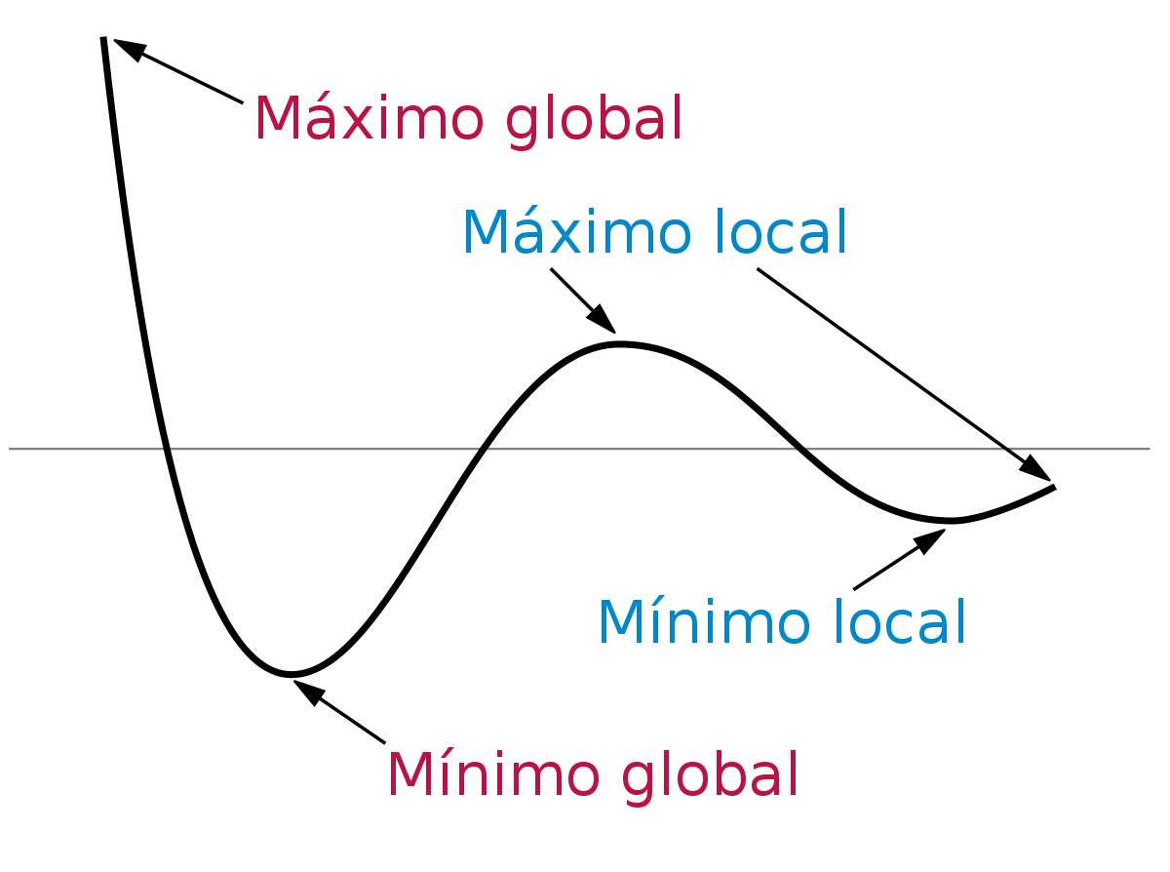
Gradient Descent
En la última clase mencionamos que una función puede tener mínimos y máximos globales y locales.
Esto tiene un impacto en gradient descent y ML.

Slide 11
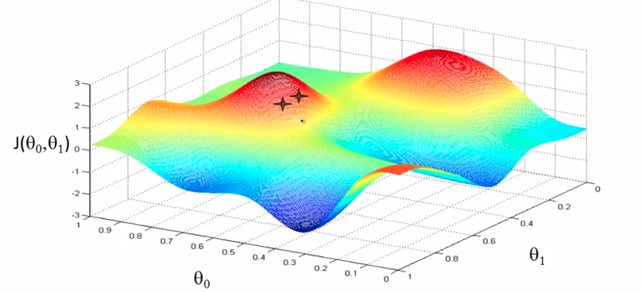
Gradient Descent
El proceso de gradient descent inicia en algún punto(posiblemente aleatorio) , pero dependiendo del punto en el que inicie, puede encontrar distintos mínimos locales(si existieran)
Veamos el mismo ejemplo,pero con otro punto inicial(a la derecha).

Slide 12
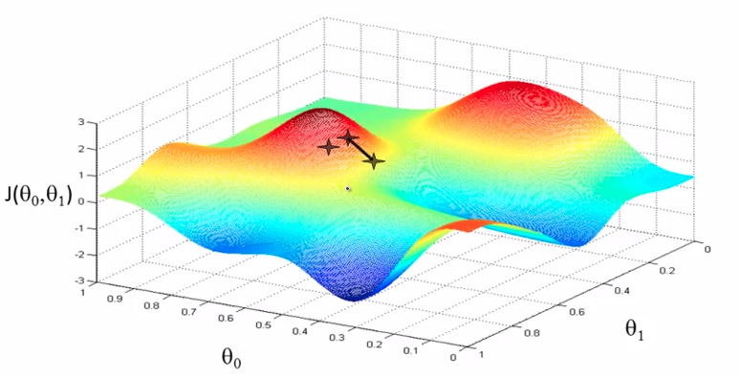
Gradient Descent
Damos un paso en la dirección de mayor descenso

Slide 13
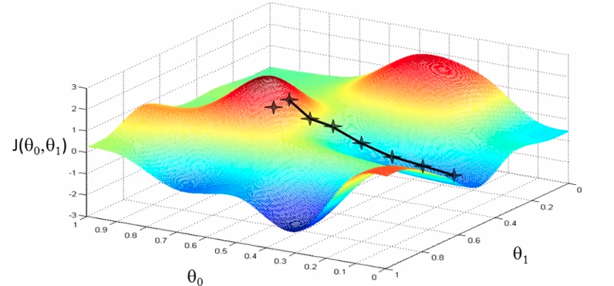
Gradient Descent
Repetimos el proceso múltiples veces
Podemos ver que terminamos en un mínimo local diferente.

Slide 14


Gradient Descent
Esa es la intuición del proceso, ¿cual es la matemática?
Repetir hasta la convergencia {
} (para j = 1, y J = 0 . Es decir θ1 y θ0 , los parámetros de la hipótesis).
learning rate(tamaño de los pasos)
Derivada parcial de la función J respecto de θj (para cada varable independiente, en que dirección dar el paso)

Slide 15
Gradient Descent
Nota: Al implementar esto en un lenguaje de programación, en cada iteración(t+1) debemos asegurarnos que al actualizar θ1 utilizando θ0 del paso(iteración) anterior(t), y no el θ0 de la iteración actual, esto se logra utilizando variables o valores temporales:
temp0 = θ0 – lr*der0
temp1= θ1 – lr * der1
θ0=temp0
θ1=temp1
Esto por que una vez actualizamos θ0 , estamos en un nuevo punto en la curva en el cual puede que para θ1 la dirección de mayor descenso sea otra.

Slide 16
Gradient Descent
¿Como elegimos el learning rate?
Ya definimos matemática e intuitivamente el proceso de gradient descent.
Mencionamos que GD utiliza un hyper-parámetro llamado “learning rate” el cual es definido antes de iniciar el entrenamiento.
En ML este es uno de los hyper-parámetros más importantes y se dedica tiempo considerable en su elección.
No existe forma de saber de anticipado cual será el correcto.

Slide 17
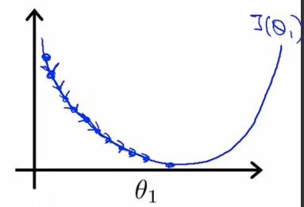
Gradient Descent
¿Como elegimos el learning rate?
Si el learning rate es muy pequeño, GD será demasiado lento y tardará mucho en alcanzar la convergencia.

Slide 18
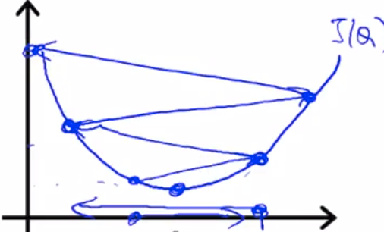
Gradient Descent
¿Como elegimos el learning rate?
Si el learning rate es muy grande, GD puede “pasar de largo” del mínimo y no encontrar la convergencia , incluso puede divergir .

Slide 19
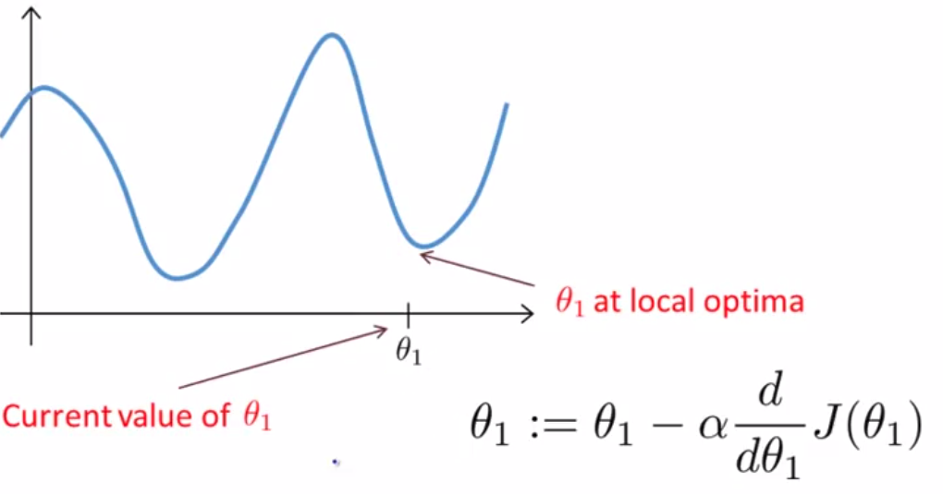
Gradient Descent
Pregunta
¿ Que pasa si al iniciar GD el punto de inicio ya es un mínimo local ?
El valor de el parámetro no cambia
El valor del parámetro es movido en dirección del mínimo global
El valor del parámetro es movido en dirección aleatoria.

Slide 20
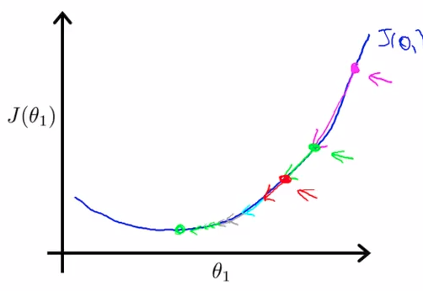
Gradient Descent
Comentario
Gradient descent tiene la propiedad de que aún con un learning rate fijo, conforme se acerque al mínimo dará pasos mas pequeños.
Esto es debido a que mientras mas nos acercamos a el mínimo, la pendiente de la curva se hace mas pequeña , lo cual se traduce en una derivada mas pequeña.
Ya que en cada paso usamos la derivada en la expresión para calcular el paso a dar, y la derivada es cada vez mas pequeña , esto provoca tener pasos mas pequeños conforme nos acercamos al mínimo.

Slide 21
Muchas gracias
Preguntas o comentarios?
Muchas gracias

